Slide 1
; Repräsentiere Mengen (set-of ‹t›) von Elementen der Signatur ‹t›
; durch ihre charakteristische Funktion mit Signatur (‹t› -> boolean):
(define set-of
(lambda (t)
(signature (t -> boolean))))
; S ∪ T
; x ∊ S ∪ T ⇔ x ∊ S ∨ x ∊ T
(: set-union ((set-of %a) (set-of %a) -> (set-of %a)))
(define set-union
(lambda (S T)
(lambda (x) (or (S x) (T x)))))
; S ∩ T
; x ∊ S ∩ T ⇔ x ∊ S ∧ x ∊ T
(: set-intersect ((set-of %a) (set-of %a) -> (set-of %a)))
(define set-intersect
(lambda (S T)
(lambda (x) (and (S x) (T x)))))
; S \ T
; x ∊ S \ T ⇔ x ∊ S ∧ x ∉ T
(: set-difference ((set-of %a) (set-of %a) -> (set-of %a)))
(define set-difference
(lambda (S T)
(lambda (x) (and (S x) (not (T x))))))
; Implementiert nun die duale Funktion unfoldr, die aus
; einem einzelnen gegebenen Startwert
; (seed value) x eine ganze Liste xs erzeugen kann
(: id (%a -> %a))
(define id
(lambda (x) x))
; unfoldr erzeugt aus einem einzelnen gegebenen Startwert
: (seed value) x eine ganze Liste xs
(: unfoldr ((%b -> boolean) (%b -> %a) (%b -> %b) %b -> (list-of %a)))
(define unfoldr
(lambda (p f g x)
(if (p x)
empty
(cons (f x) (unfoldr p f g (g x))))))
; Baut die Funktion (indexed-foldr z c xs), in der die Funktion c nicht nur ; das aktuell zu verarbeitende Listenelement x und das Ergebnis der ; Faltung auf der Restliste als Parameter bekommt, sondern auch die
; Position i von x in der Liste (i = 0,1,2,…).
(: indexed-foldr (%b (natural %a %b -> %b) (list-of %a) -> %b))
(define indexed-foldr
(lambda (z c xs)
(letrec ((indexed-foldr-worker
(lambda (i z c xs)
(match xs
(empty z)
((cons y ys) (c i y (indexed-foldr-worker (+ i 1) z c ys)))))))
(indexed-foldr-worker 0 z c xs))))
(: indexed-foldr (%b (natural %a %b -> %b) (list-of %a) -> %b))
(define indexed-foldr*
(lambda (z c xs)
((fold (lambda (i) z)
(lambda (x fz) (lambda (i)
(c i x (fz (+ i 1)))))
xs) 0)))
; letztes Element einer Liste aufrufen
(: last ((list-of %a) -> %a))
(define last
(lambda (lst)
(match lst
(empty empty)
((cons x empty) x)
((cons x xs) (last (rest lst))))))
; letztes Element einer Liste entfernen
(: rem-last ((list-of %a) -> (list-of %a)))
(define rem-last
(lambda (lst)
(match lst
(empty empty)
((cons x empty) empty)
((cons x xs) (cons (first lst) (rem-last (rest lst)))))))
; gegebenes Element an der richtigen Position in der Liste einfügen
(: insert-sorted (real (list-of real) -> (list-of real)))
(define insert-sorted
(lambda (x lst)
(match lst
(empty (list x))
((cons x xs)
(if (< x xs)
(cons x lst)
(cons xs (insert-sorted x xs)))))))
; Liste in aufsteigender Reihenfolge sortieren
(: sort-list ((list-of real) -> (list-of real)))
(define sort-list
(lambda (lst)
(match lst
(empty empty)
((cons x xs) (insert-sorted x (sort-list xs))))))
; Summenfunktion einer Liste
(: sum ((list-of number) -> number))
(define sum
(lambda (xs)
(match xs
(empty 0)
((cons y ys)
(+ y (sum ys))))))
; Funktion in der jedes Listenelement mit einer gegebenen
; Zahl x1 multipliziert wird
(: mult (number (list-of number) -> (list-of number)))
(define mult
(lambda (x1 xs)
(match xs
(empty empty)
((cons y ys)
(cons (* x1 y)
(mult x1 ys))))))
; Funktion die, die ersten n Elemente von einer Listeignoriert
; und eine Liste xs ohne n Elemente ausgibt
(: drop (natural (list-of %a) -> (list-of %a)))
(define drop
(lambda (n xs)
(match xs
(empty empty)
((cons y ys)
(cond ((= n 0) (cons y ys))
((= n 1) ys)
(else (drop (- n 1) ys)))))))
; Funktion, welche Listenpositionen um n überspringt
(: every-nth (natural (list-of %a) -> (list-of %a)))
(define every-nth
(lambda (n xs)
(match xs
(empty empty)
((cons y empty) (cons y empty))
((cons y ys)
(cons y (every-nth n (drop (- n 1) ys)))))))
; Greift auf ntes Listenelement zu
(: nth ((combined natural (predicate positive?)) (list of%a)
-> %a))
(define nth
(lambda (n xs)
((compose first (repeat (- n 1) rest)) xs)))
; Funktion zur Testung von genau 13 Elementen
(: exact-13-pred ((list-of %a) -> boolean))
(define exact-13-pred
(lambda (xs)
(= (list-length xs) 13)))
; Funktion zur Testung ob Elemente von Signatur t
(: element-of-t-pred (real -> boolean))
(define element-of-t-pred
(lambda (x)
(= x t)))
; Zahl Element von gegebener List von Zahlen
(: elem? (number (list-of number) -> boolean))
(define elem?
(lambda (zahl lst)
(match lst
(empty #f)
((cons x xs) (if (= zahl x)
#t
(elem? zahl xs))))))
; Größtes Element einer Liste
(: list-max ((list-of natural) -> natural))
(define list-max
(lambda (lst)
(match lst
(empty (violation "Liste ist leer"))
((cons x empty) x)
((cons x xs) (max x (list-max xs))))))
; Element beliebiger Signatur als eigene Liste an
; gegebene Liste anhängen
(: snoc ((list-of %a) %a -> (list-of %a)))
(define snoc
(lambda (liste element)
(match liste
(empty (cons element empty))
((cons a b) (cons a (snoc b element))))))
; Elemente einer Liste in der Reihenfolge umdrehen
(: reverse ((list-of %a) -> (list-of %a)))
(define reverse
(lambda (lst)
(match lst
(empty empty)
((cons x empty) (cons x empty))
((cons x (cons xs xss)) (if (empty? xss)
(snoc (cons xs xss) x)
(snoc (reverse (cons xs xss)) x))))))
; Letztes Element einer Liste wird weggelassen
(: init ((list-of %a) -> (list-of %a)))
(define init
(lambda (lst)
(match lst
(empty (violation "Liste ist leer"))
((cons x empty) empty)
((cons x (cons xs xss)) (cons x (init (cons xs xss)))))))
; Sind alle Werte in der Liste gleich?
(: all-equal? ((list-of number) -> boolean))
(define all-equal?
(lambda (lst)
(match lst
(empty #t)
((cons x empty) #t)
((cons x xs) (if (= x (first xs))
(all-equal? xs) #f)))))
; Überprüft ob eine Zahl in einer Liste von Zahlen enthalten ist
(: elem? (number (list-of number) -> boolean))
(define elem?
(lambda (element xs)
(match xs
(empty #f)
((cons y ys)
(if (= y element) #t (elem? element ys))))))
; Reverse mithilfe von foldl
(: my-reverse ((list-of %a) -> (list-of %a)))
(define my-reverse
(lambda (xs)
(foldl empty (lambda (y ys) (cons ys y)) xs)))
; Berücksichtigung der Schaltjahre
(define leap-year?
(lambda (calendar-date)
(cond ((= 0 (modulo (calendar-date-year calendar-date) 400)) #t)
((= 0 (modulo (calendar-date-year calendar-date) 100)) #f)
((= 0 (modulo (calendar-date-year calendar-date) 4)) #t)
(else #f))))
; filter abstrahiert von einem konkreten Filterprädikat und akzeptiert Funktion p? als Parameter
(: filter ((%a -> boolean) (list-of %a)))
(define filter
(lambda (p? xs)
(match xs
(empty empty)
((cons y ys) (if (p? y)
(cons y (filter p? ys))
(filter p? ys))))))
; Überprüfe, welche Zahlen gerade sind und gib diese als Liste zurück
(: even-nums ((list-of number) -> (list-of number)))
(define even-nums
(lambda (xs)
(filter even? xs)))
; Überprüft ob Zahlen gerade(#t) oder ungerade(#f) sind, gibt Liste mit booleans zurück
(: num-even? ((list-of number) -> (list-of boolean)))
(define num-even?
(lambda (xs)
(map even? xs)))
; Addiere Liste und gib Ergebnis zurück, nutze foldr
(: simple-list-add ((list-of number) -> number))
(check-property (for-all ((xs (list-of number))) (= (list-add xs) (simple-list-add xs))))
(define simple-list-add
(lambda (xs)
(foldr 0 + xs)))
; Listenlänge
(: length-list ((list-of %a) -> number))
(define length-list
(lambda (xs)
(foldr 0 (lambda (a n) (+ 1 n)) xs)))
; Füge am Ende einer Liste Element ein
(: snoc ((list-of %a) %a -> (list-of %a)))
(define snoc
(lambda (list element)
(match list
(empty (cons element empty))
((cons x xs)
(cons x (snoc xs element))))))
; Fakultät
; Wrapper
(: fac (natural -> natural))
(define fac (lambda (n)
(fac-worker n 1))) :Worker
; Worker
(: fac-worker (natural natural -> natural))
(define fac-worker
(lambda (n acc)
(cond ((= n 0) acc)
((> n 0) (fac-worker (- n 1) (* n acc))))))
; n-fache Komposition von f mit sich selbst; Exponentation f^n
(: repeat (natural (%a -> %a) -> (%a -> %a)))
(define repeat (lambda (n f) (
cond ((= n 0) (lambda (x) x))
((> n 0) (compose (repeat (- n 1) f) f)))))
; Sortierung xs bzgl. Ordnungsprädikat ⧁
(: qsort ((%a %a -> boolean) (list-of %a) -> (list-of %a)))
(define qsort
(lambda (⧁ xs)
(let ((gt (curry ⧁)))
(match xs
(empty empty)
((cons y ys)
(append
(qsort ⧁ (filter (gt y) ys))
(list y)
(qsort ⧁ (filter (compose not (gt y)) ys))))))))
; Differenzquotient von f mit Differenz h
(: diff-quot (real (real -> real) -> (real -> real)))
(define diff-quot
(lambda (h f)
(lambda (x)
(/ (- (f (+ x h)) (f x)) h))))
; Ableitung
(: derive ((real -> real) -> (real -> real)))
(define derive
((curry diff-quot) 0.00001))
; Ist Liste xs aufsteigend sortiert?
(: sorted? ((list-of real) -> boolean))
(define sorted?
(lambda (xs)
(match xs (empty #t) ((cons _ empty) #t) ((cons x (cons y ys)) (and (<= x y) (sorted? (cons y ys)))))))
Erfüllt das Element das Prädikat p? ?
Ja: füge Element zur Liste hinzu und checke restl. Elemente der Liste
Nein: checke nur restliche Liste, momentan erstes Element wird …………………„verworfen“
(: reversel ((list-of %a) -> (list-of %a)))
(define reversel
(lambda (lst)
(match lst
(empty empty)
((cons x xs)
(snoc (reverse xs) x)))))

Slide 2
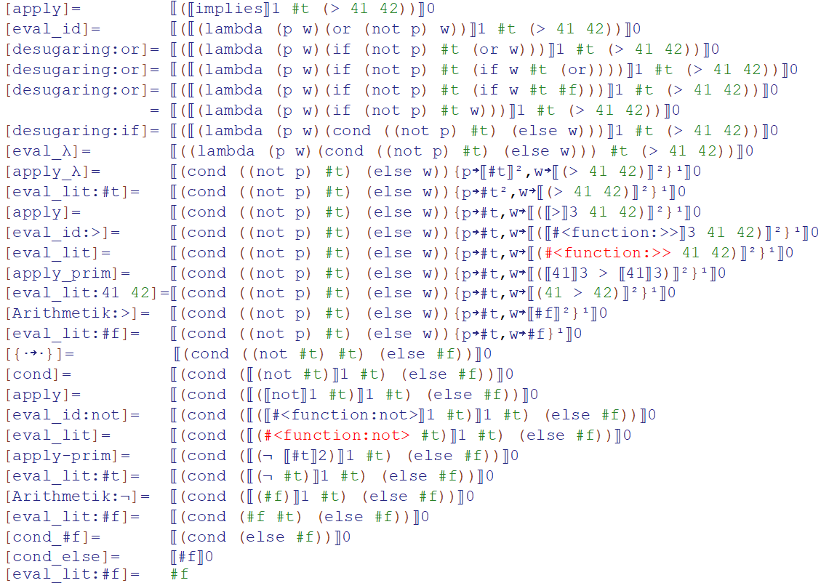
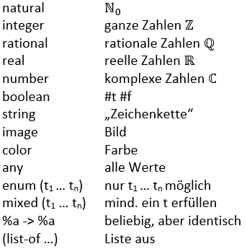
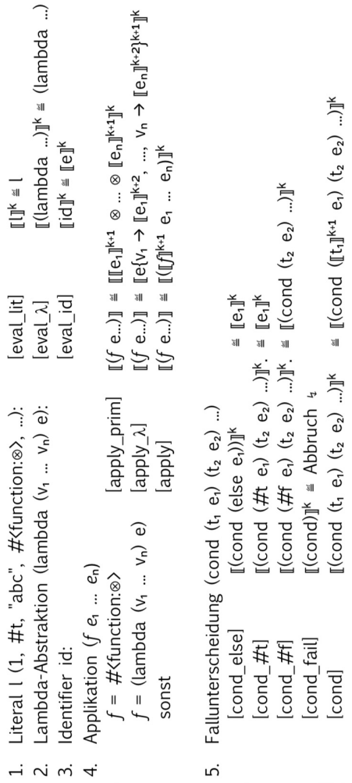
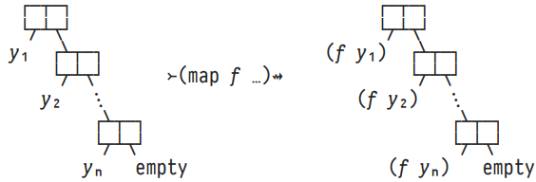
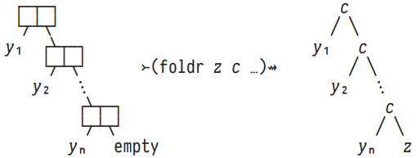
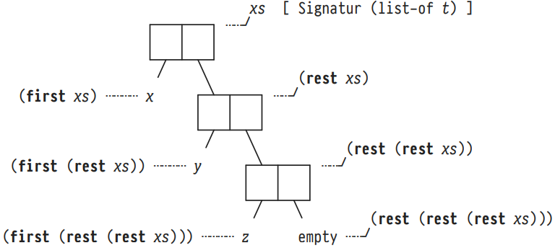
Konstruktionsanleitung einer Funktion
;… 1. Kurzbeschreibung/ Kommentar
(: f (…->…)) 2. Funktionssignatur
(check-expect (f …) …) 3. Testfälle
(check-within (f …) …)
(define f 4. Definition von f
(lambda (x y …)
…)) 5. Funktionsrumpf
Signaturen
Polymorphe Signatur: Polymorphe Funktionen arbeiten unabhängig von den Signaturen ihrer Argumente. Eine polymorphe Signatur steht für alle Signaturen, in denen die Signatur-variablen %a, %b, ... konsistent durch konkrete Signaturen ersetzt werden.
Testfälle
check-expect (am häufigsten benötigt, also immer wenn wir exakte Eingabe- und Ausgabewerte haben: (check-expect (Ausdruck, z.B. function input) erwarteterOutput))
check-within (ähnlich wie check-expect, aber für inexakte Werte (reelle Zahlen), wir geben also eine range an, in der der tatsächliche output vom erwarteten abweichen kann: (check-within (Ausdruck) erwarteterOutput range)
check-property (testet, ob zwei Ausdrücke !für alle! (gültigen) Eingabewerte gleich sind)
(check-property (for-all ((id₁ Signatur₁)
....
(idₙ Signaturₙ))
e))
e Prädikat(Ausdruck der boolean liefert), enthält alle ids Test erfolgreich, falls e für alle id #t ergibt
Wenn e eine Eigenschaft ist, die mittels check-property getestet werden kann, dann ist (==> p e) eine bedingte algebraische Eigenschaft.
(check-property
(for-all ((v1 sig1)...(vn sign))
(==> p e)))
check-error (überprüft, ob die erste expr einen Fehler produziert, wobei die Fehlermeldung der Zeichenkette entspricht, die der Wert des zweiten expr ist: (check-error (Ausdruck) Fehlermeldung(Zeichenkette))
(define id e): id: Identifier, e: Ausdruck; Erlaubt die konsistente Wiederverwendung und dient der
Selbstdokumentation von Programmen. Achtung: (define …) ist eine sogenannte Spezialform. Insbesondere besitzt diese Spezialform keinen Wert, sondern einen Effekt: der Name id wird an den Wert von Ausdruck e gebunden.
Funktionsrumpf
match: Das erste Pattern, auf das gematched werden kann, ergibt Wert des gesamten match Ausdrucks, können wir auf keines der Patterns matchen, so bricht das Programm ab
Für Pattern _ matched e immer! -> Vorteil: kompaktere & verständlichere Form & kompaktere Verarbeitung
(match x
(pat₁ e₁)
…
(pat_{n} e_{n}))
Let: Werte lokal an Identifier binden -> lokale Bindungen nur in e sichtbar
Let*: lokale Bindungen, die voneinander abhängen -> lokale Bindungen auch in nachfolgenden e sichtbar; d.h. jede Variable wird in der Reihenfolge ihrer
Definitionen gebunden und kann in späteren Definitionen verwendet werden.
Letrec: rekursive Funktionen zu definieren, bei denen eine Funktion in ihrer eigenen Definition verwendet werden kann.
; Let
(define a 3)
(let (( a 16)
(b a))
(+ a b)) = 19
Freie & gebundene Variablen: In der Programmierung bezieht sich der Begriff "gebundene Variable" auf eine Variable, die in einem bestimmten Kontext (z.B. einer Funktion) definiert wurde und nur innerhalb dieses Kontextes verfügbar ist. "Freie Variable" hingegen bezieht sich auf eine Variable, die in keinem Kontext definiert wurde und global zugänglich ist.
(and) → #t: es gibt keine Argumente, also keine Möglichkeit, eine falsche Behauptung zu haben (Konvention)
(or) → #f: es gibt keine Argumente, also keine Möglichkeit, eine wahre Behauptung zu haben (Konvention)
Records
; Daten-Definition (Kommentare)
(: make-t (t₁ … t_{n} -> t ))
(: t-comp₁ (t -> t₁))
(: t-comp_{n} (t -> t_{n}))
(define-record t 1. Record-Signatur
make-t 2. Konstruktor
t? 3. Prädikat
(t-comp₁ t₁) 4. Liste von n
… Selektoren namens
(t-comp_{n} t_{n})) comp
; Record-Konsument
(: f (… t … -> …))
(define f
(lambda (… c …)
… (t-comp_{i} c) … (t-comp_{j} c) …))
; Record-Produzent
(: f (… -> t))
(define f
(lambda (…)
… (make-t …) …))
Reduktion
Syntaktischer Zucker
(if t₁ (cond (t e)
e₁ = (else e))
e₂)
(or t₁ t₂ … t_{n}) = (if t #t (or t₂ … t_{n}))
(or) = #f
(and t₁ t₂ … t_{n}) = (if t (and t₂ … t_{n}) #f)
(and) = #t
(let ((id₁ e₁ ((lambda (id₁ … id_{n}) e)
… = e₁ … e_{n})
(( id_{n} e_{n}))
e)
(:implies (boolean boolean -> boolean))
(define implies
(lambda (p w)
(or (not p) w)))
(implies #t (> 41 42))
Listen
Konstruktionsanleitung Pattern matching
(: f ((list-of t₁) -> t₂))
(define f
(lambda (xs)
(match xs
(empty …)
(( cons y ys) … y … (f ys) …))))
Funktionen höhere Ordnung (H.O.F)
Zwei Typen: Akzeptieren Funktionen als Parameter (i) und/ oder liefern eine Funktion als Ergebnis(o)
-> Signatur kann helfen zu erkennen was die Funktion macht/ von welchem Typ sie ist
Vorteile: Vermeidung von Duplizierung von Code, kompaktere Programme, verbesserte Lesbarkeit, verbesserte Wartbarkeit
map
; map, wendet f auf alle Elemente von x an
(: map ((%a -> %b) (list-of %a) -> (list-of %b)))
(define map
(lambda (f xs)
(match xs
(empty empty)
((cons y ys) (cons (f y) (map f ys))))))
Lambda-Abstraktion: geben wir Funktionen als Parameter in eine H.O.F., so werden diese Funktionen vielleicht nur einmalig benötigt/ lokal genutzt -> globale Benennung (define) nicht gerechtfertigt; als anonyme Funktion
Listenfaltung
; Listenfaltung von der rechten Seite
(: foldr (%b (%a %b) (list-of %a) -> %b))
(define foldr
(lambda (z c xs)
(match xs
(empty z)
((cons y ys) (c y (foldr z c ys))))))
; Listenfaltung von der linken Seite
(: foldl (%b (%b %a -> %b) (list-of %a) -> %b))
(define foldl
(lambda (z c xs)
(match xs
(empty z)
((cons y ys) (foldl (c z y) c ys)))))
Funktionen, die den Konstruktionsanleitungen für Funktionen über Listen/ natürliche Zahlen folgen, terminieren immer (keine endlose Reduktion).
append: ist eine Funktion in der Programmiersprache Racket, die verwendet wird, um Elemente zu Listen hinzuzufügen. Es nimmt zwei Listen als Argumente und gibt eine neue Liste zurück, die die zweite Liste an die erste angehängt hat. Je länger die Listen sind, desto länger dauert es, sie aneinander zu heften.
Endrekursion
Rekursive Aufrufe liefern direkt ein Ergebnis (müssen nicht noch ausgewertet werden)
Interativer Reduktionsprozess: Größe des Prozesses bleibt konstant -> Bsp.: fac-worker interativ, da mit jedem rekursiven Aufruf der gerade reduzierte Ausdruck vollständig ersetzt wird
→ Hier kein umgebender Ausdruck (Kontext), der auf Ergebnis des Aufrufs „wartet“, da wir mit jedem Aufruf bereits auswerten/ reduzieren
Enrekursiver Funktionsaufruf: rekursiver Funktionsaufruf, der kein Kontext besitzt
Endrekursive Funktion: Funktion, die nur endrekursive Funktionsaufrufe besitzt
Functional Programming
Im Functional Programming sind Funktionen die zentralen Bausteine zur Konstruktion von Programmen:
Programmlogik wird allein durch Funktionen repräsentiert (nicht etwa durch Update von Variablen, die einen veränderbaren Programmzustand darstellen).
Funktionen nehmen die Rolle regulärer Werte ein:
Funktionen sind Argumente (i) und Resultat (o) anderer Funktionen: higher-order functions, H.O.F
Funktionen werden in Datenstrukturen (Listen, Records) platziert und später wieder extrahiert.
Curry: Jede n-Stellige Funktion lässt sich in ihre curried Variante transformieren, die in n Schritten jeweils nur ein Argument konsumiert; erlaubt die partielle Applikation von Funktionene auf ihre ersten Argumente -> Umkehrung: uncurry
(:curry ((%a %b -> %c) -> (%a -> (%b -> %c))))
(define curry
(lambda (f)
(lambda (x)
(lambda (y)
(f x y)))))
(:uncurry ((%a -> (%b -> %c)) -> (%a %b -> %c)))
(define uncurry
(lambda (f)
(lambda (x y)
((f x) y))))
Am Ende anfügen von empty -> Abbruchbedingung, hier Ende der Liste
Falls betrachtete Liste nicht leer: Liste aus
1. Funktion f angewendet auf erstes Element der betrachteten Liste
2. Rekursiven Aufrufen der Funktion, also (1) solange wir nicht am Ende der Eingabeliste sind
c ≙ zweistellige Funktion
z ≙ Wert, der ganz am Ende „eingefaltet“ wird, also dann, wenn wir ganze Liste durchlaufen haben
Liste leer: gibt z zurück
Liste nicht leer: wende Funktion c auf erstes Element der betrachteten Liste und die rekursiven Aufrufe an
Ergebnis ist meist keine Liste
; Let*
(define a 3)
(let* ((a 16)
(b a))
(+ a b)) = 32
Gilt (map f (append xs ys)) ≡ (append (map f xs) (map f ys)) für alle xs, ys und f?
Ja. Dies gilt, weil "map" und "append" beides Funktionen sind, die ihre Argumente auf elementweise Weise bearbeiten. "Map" wendet die Funktion "f" auf jedes Element einer Liste an und gibt eine neue Liste mit den entsprechend transformierten Elementen zurück. "Append" fügt zwei Listen zusammen und gibt eine neue Liste zurück, die die Elemente beider Listen in der angegebenen Reihenfolge enthält.
Kommt (fold z c xs) für jedes z und c immer zum Ende der Reduktion? Wenn die Funktion korrekt definiert ist und keine Endlosrekursion verursacht, sollte "fold" in der Lage sein, die Liste bis zum Ende zu reduzieren und das endgültige Ergebnis zurückzugeben.

